Slide 1

INSTALLATION DE TRAITEMENT DES EAUX
PLANTA DEPURADORA DE AGUAS

Slide 2
PRESENTATION
TECNOCONSULTING a commencé son
activité en tant que TECNODEPUR s.r.l.
dans le domaine de la purification de l'eau
depuis 1981.
Notre activité est particulièrement orientée
vers le traitement de l'eau polluée avec des
colorants, encres et métaux de:
• INDUSTRIES GALVANIQUES
• INDUSTRIES DE PEINTURE.
• INDUSTRIES DE TRAITEMENT DES MÉTAUX.
La société est un leader dans ces secteurs
avec la spécialisation susmentionnée, avec
plus de 400 installations dans tous les pays du
monde.
En outre, cette spécialisation nous
permet d'améliorer le processus de production
avec des récupérations de matières
premières, le recyclage et la réutilisation des
eaux de lavage.
INFO
TECNOCONSULTING comenzó su actividad como TECNODEPUR s.r.l. en el campo de tratamiento de agua desde 1981.
Nuestra actividad está especialmente orientada al tratamiento de aguas contaminadas con tintes, tintas y metales de:INDUSTRIA-GALVANIZANTE, PINTURA.
La compañía es líder en estos sectores con la especialización antes mencionada, con más de 400 plantas que operan en los países del mundo.
Además, esta especialización nos permite mejorar el proceso de producción con recuperaciones de materia prima, reciclaje y reutilización de las aguas de lavado.
TECNOCONSULTING s.n.c & C.

Slide 3
TECHNOLOGIES AVANCÉES DANS LE TRAITEMENT DE L'EAU
1. TRAITEMENT PHYSIQUE-CHIMIQUE
Les plantes pour le traitement physico-chimique, en plus de garantir l'élimination de tous les polluants, ont été étudiées pour une gestion économique et une gestion facile.
Notre expérience garantit également l'optimisation du processus de production, en insérant des unités de recirculation et de récupération, ce qui permet l'amortissement de l'investissement, en limitant les coûts de production.
Les systèmes sont réalisés en menuiserie métallique facilement transportable, avec des unités de pompage et de dosage pré-assemblées, pour réduire les coûts d'assemblage et limiter les infrastructures à la charge du client.
Instrumentation numérique de commande et de contrôle, enregistrement de données (conduction avec PLC, visualisations avec TOUCH SCREEN) automatismes intégrés traditionnels ou avec des logiques informatisées.
TECNOCONSULTING conçoit et produit des systèmes physico-chimiques pour des débits moyens et faibles: avec des systèmes standard pour 1-3-6-10-15 mc / h et avec une conception spécifique pour des cas spéciaux et des débits plus élevés.
TRATAMIENTO FÍSICO-QUÍMICO
Las plantas para el tratamiento químico-físico, además de garantizar la eliminación de todos los contaminantes, han sido estudiadas para una gestión económica y una gestión sencilla.
Nuestra experiencia también garantiza la optimización del proceso de producción, la inserción de unidades de recirculación y recuperación, que permiten la amortización de la inversión, limitando los costos de producción
Los sistemas están hechos de carpintería metálica fácilmente transportable, con unidades de bombeo y dosificación premontadas, para reducir los costes de montaje y limitar las infraestructuras que debe soportar el cliente.
Instrumentación digital de comando y control, registro de datos (conducción con PLC, visualizaciones con TOUCH SCREEN) automatismos integrados tradicionales o con lógica computarizada.
TECNOCONSULTING diseña y fabrica sistemas químico-físicos para flujo pequeño y mediano: con sistemas estándar para 1-3-6-10-15 mc / hy con diseño específico para casos especiales y caudales más altos.
TECNOLOGÍAS AVANZADAS EN
EL TRATAMIENTO DE AGUAS

Slide 4
2. LES RESINES OU ECHANGEURS D’IONS
- Déminéralisateurs pour laboratoire et usage
industriel
- Recyclage des eaux de lavage galvaniques avec
des résines sélectives pour la récupération des sels
-Récupération de l'acide des bains de décapage au
fer, anodisation, éclaircissement, avec de fines
résines absorbant et écoulement alternatif rapide
3. OSMOSE INVERSE
Purification de la saumure et de l'eau de mer
Production d'eau déminéralisée stérile
Réduction de la DBO et de la DCO
4. FILTRE ROTATIV SOUS VIDE
Cette version de filtres sous vide à pré revêtement est caractérisée par la technique d’extraction du liquide filtré.
En effet, le tambour de la machine est équipé d’un circuit spécial à secteurs dans lesquels le vide nécessaire à aspirer l’eau trouble à filtrer est créé de façon continue et uniforme.
R.V.F à partir de 2,5-4-6-10m² et avec une conception spécifique pour des cas spéciaux et des débits plus élevés.
2. LAS RESINAS O TROCADORES DE IONES
Desmineralizadores y uso de laboratorio industrial
Reciclaje de agua de lavado galvánica con
resinas selectivas para la recuperación de sal
Recuperación del ácido de los baños de decapado hierro, anodizado, aligeramiento, con fina resinas absorbentes y flujo alternante rápido
3. UNIDAD DE OSMOSI INVERSO
- Purificación de salmuera y agua de mar
Producción de agua desmineralizada estéril
Se utilizan para eliminar las sale minerales y sustancia organicas del agua
4. UNIDAD FILTRACION DE LODOS
Esta maquina ha sido proyectada y costruida para garantizar un filtrado del maximo nivel cualitativo y al mismo tiempo, un gran facilidad de operacion
En efecto, el tambur de esta maquina esta dotato de un circuio especial en sectores, en el cual se crea de manera continua y uniforme el vacio necesario para aspirar el liquido turbio por filtrar.
R.V.F desde 2,5-4-6-10m² y con diseño específico para casos especiales y caudales más altos.

Slide 5
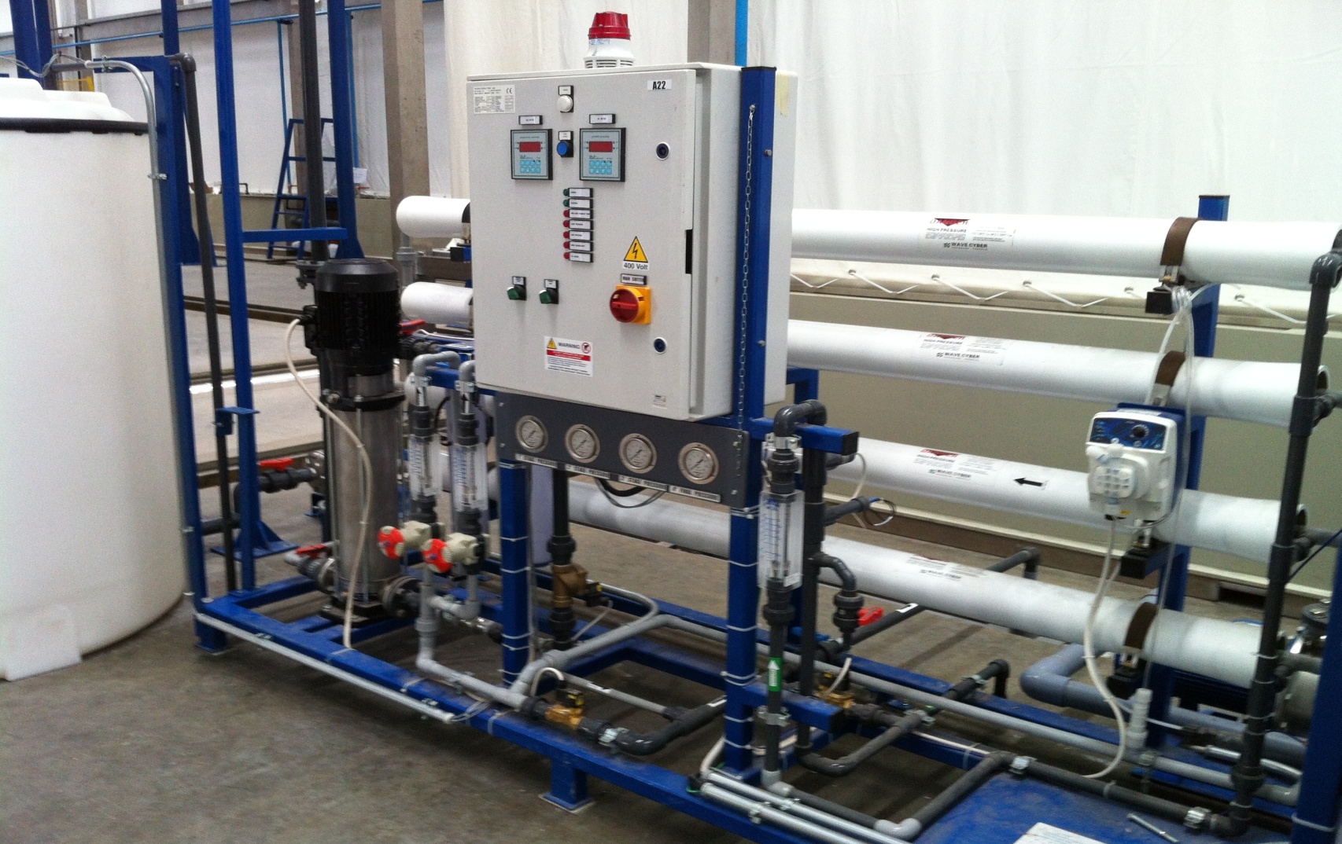
OSMOSE INVERSE
UNIDAD DE OSMOSI INVERSO
APLICATION:
FIELD OF USE:
-
LIGNES GALVANIQUES
-
LÍNEAS GALVÁNICAS
-
PEINTURE
-
-
TUNNEL DE PRÉTRAITEMENT
PINTAR PLANTAS
-
-
ELECTROPHORESE
TUNEL DE PRETRATAMIENTO
-
ELECTROFORESIS
CARACTÉRISTIQUES
CHARACTERISTICS:
-
OSMOSE POUR L’EAU DE RESEAU
-
OSMOSIS INVERSO PARA AGUA DE RED
-
OPERATION - AUTOMATIQUE
- FUNCIONAMIENTO AUTOMÁTICO
-
PRÉTRAITEMENT DE LAVAGE DU MEMBRANES
- PRETREATMENT AND MEMBRANE WASHING
PORTATA 5
-
10 m
3
/h
CAPACITADO: 5 – 10 mc/h

Slide 6
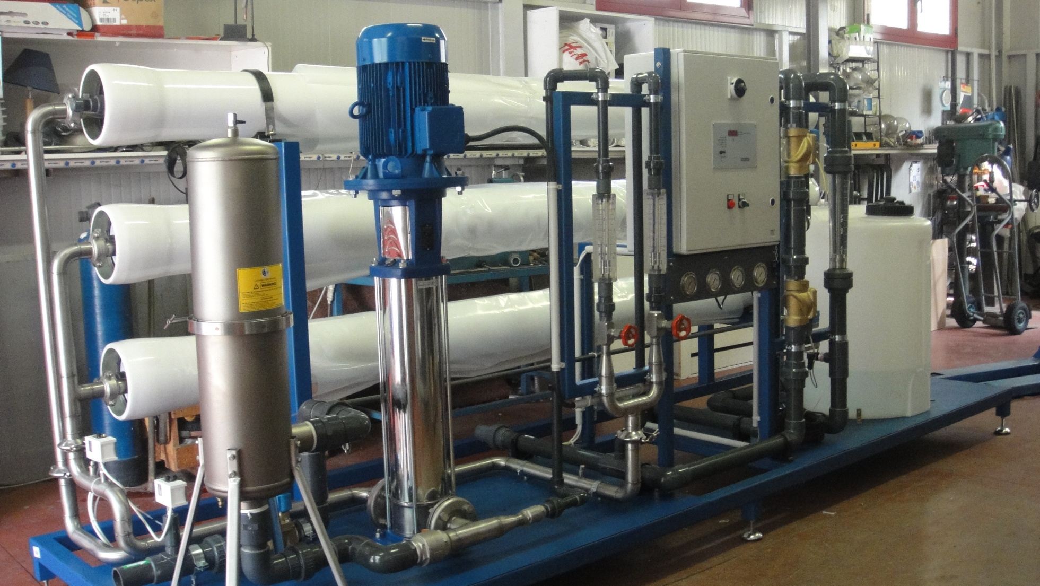
OSMOSE INVERSE
UNIDAD DE OSMOSI INVERSO
APLICATION:
FIELD OF USE:
-
LIGNES GALVANIQUES
-
LÍNEAS GALVÁNICAS
-
PEINTURE
-
-
TUNNEL DE PRÉTRAITEMENT
PINTAR PLANTAS
-
-
ELECTROPHORESE
TUNEL DE PRETRATAMIENTO
-
ELECTROFORESIS
CARACTÉRISTIQUES
CHARACTERISTICS:
-
OSMOSE POUR L’EAU DE RESEAU
-
OSMOSIS INVERSO PARA AGUA DE RED
-
OPERATION - AUTOMATIQUE
- FUNCIONAMIENTO AUTOMÁTICO
-
PRÉTRAITEMENT DE LAVAGE DU MEMBRANES
- PRETREATMENT AND MEMBRANE WASHING
FLOW 1
-
10 m
3
/h
VOLUMEN : 1 – 10mc/h

Slide 7
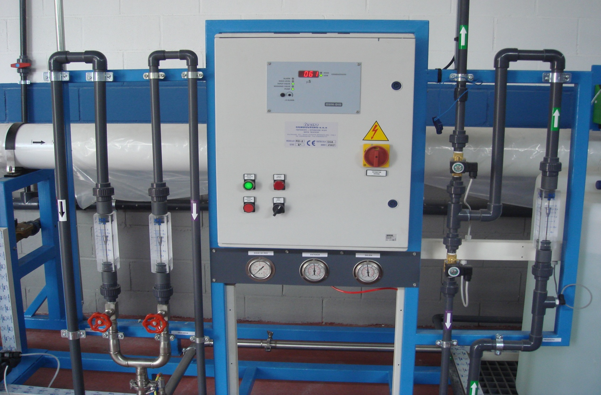
OSMOSE INVERSE
UNIDAD DE OSMOSI INVERSO
APLICATION:
FIELD OF USE:
-
LIGNES GALVANIQUES
-
LÍNEAS GALVÁNICAS
-
PEINTURE
-
-
TUNNEL DE PRÉTRAITEMENT
PINTAR PLANTAS
-
-
ELECTROPHORESE
TUNEL DE PRETRATAMIENTO
-
ELECTROFORESIS
CARACTÉRISTIQUES
CHARACTERISTICS:
-
OSMOSE POUR L’EAU DE RESEAU
-
OSMOSIS INVERSO PARA AGUA DE RED
-
OPERATION - AUTOMATIQUE
- FUNCIONAMIENTO AUTOMÁTICO
-
PRÉTRAITEMENT DE LAVAGE DU MEMBRANES
- PRETREATMENT AND MEMBRANE WASHING
FLOW
0,5
-
1,5
m
3
/h
VOLUMEN :
0,5
-
1,5
m
3
/h

Slide 8
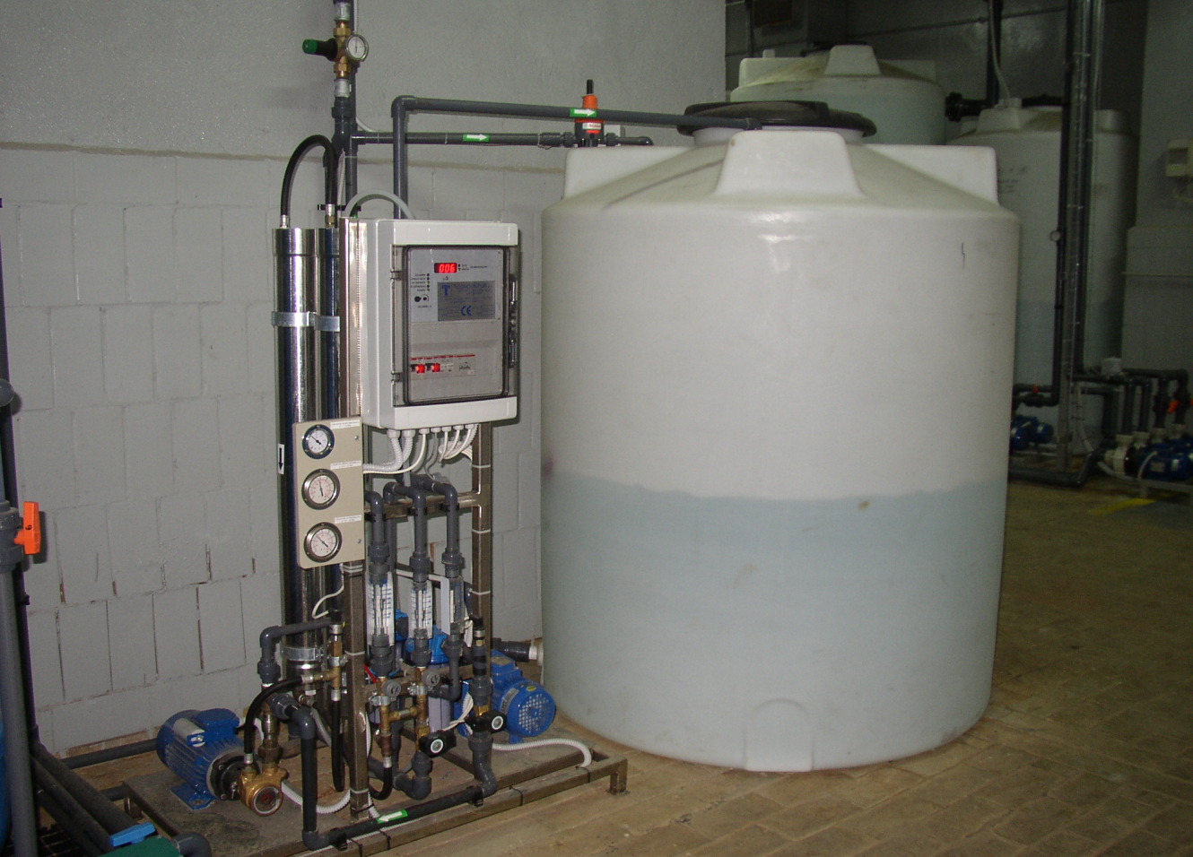
OSMOSE INVERSE
UNIDAD DE OSMOSI INVERSOT
APLICATION:
FIELD OF USE:
-
LIGNES GALVANIQUES
-
LÍNEAS GALVÁNICAS
-
PEINTURE
-
-
TUNNEL DE PRÉTRAITEMENT
PINTAR PLANTAS
-
-
ELECTROPHORESE
TUNEL DE PRETRATAMIENTO
-
ELECTROFORESIS
CARACTÉRISTIQUES
CHARACTERISTICS:
-
OSMOSE POUR L’EAU DE RESEAU
-
OSMOSIS INVERSO PARA AGUA DE RED
-
OPERATION - AUTOMATIQUE
- FUNCIONAMIENTO AUTOMÁTICO
-
PRÉTRAITEMENT DE LAVAGE DU MEMBRANES
- PRETREATMENT AND MEMBRANE WASHING
FLOW
0,5
-
1,5
m
3
/h
VOLUMEN :
0,5
-
1,5
m
3
/h

Slide 9
DÉMINÉRALISATEUR
RECYCLAGE DE LAVAGE FINAL
DEMINERALIZADOR - DUPLEX
APLICATIONES:
- LIGNES GALVANIQUES
- PEINTURE
- TUNEL DE PRETRAITEMENT
- ELECTROPHORESE
CARACTÉRISTIQUES
- LES COLONNES EN VTR
- FILTRE ACTIF AU CARBONE
- REGENERATION AUTOMATIQUE
AVEC MICROPROCESSEUR
APLICACION
- LÍNEAS GALVÁNICAS
- PINTAR PLANTAS
- TUNEL DE PRETRATAMIENTO
- ELECTROFORESIS
CARACTERISTIQUES:
- COLUMNAS EN VTR
- FILTRO DE CARBONO ACTIVO
- REGENERACIÓN AUTOMÁTICA
CON MICROPROCESADOR
DÉBIT 3 – 10 mc/h
VOLUMEN 3 – 10 mc/h

Slide 10
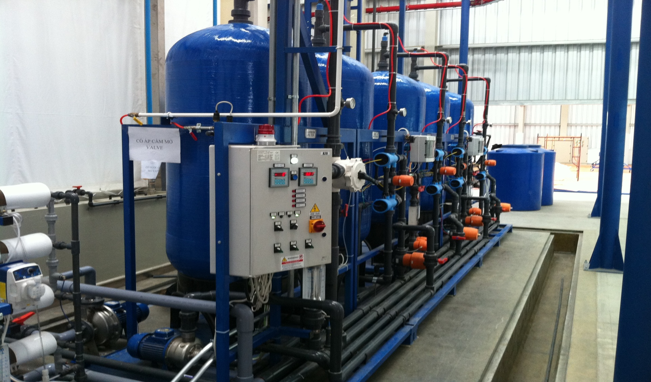
DÉMINÉRALISATEUR – DUPLEX
DEMINERALIZADOR - DUPLEX

Slide 11
DÉMINÉRALISATEUR - SIMPLEX
DEMINERALIZADOR - SIMPLEX
APLICATIONES:
- LIGNES GALVANIQUES
- PEINTURE
- TUNEL DE PRETRAITEMENT
- ELECTROPHORESE
CARACTÉRISTIQUES
LES COLONNES EN VTR
- FILTRE ACTIF AU CARBONE
- REGENERATION AUTOMATIQUE
AVEC MICROPROCESSEUR
TOUCH SCREEN
APLICACION
- LÍNEAS GALVÁNICAS
- PINTAR PLANTAS
- TUNEL DE PRETRATAMIENTO
- ELECTROFORESIS
CARACTERISTIQUES:
- COLUMNAS EN VTR
- FILTRO DE CARBONO ACTIVO
- REGENERACIÓN AUTOMÁTICA
CON MICROPROCESADOR
TOUCH SCREE
DÉBIT 3 – 15 mc/h
VOLUMEN 3 – 15 mc/h

Slide 12
DÉMINÉRALISATEUR - SIMPLEX
DEMINERALIZADOR - SIMPLEX
APLICATIONES:
- LIGNES GALVANIQUES
- PEINTURE
- TUNEL DE PRETRAITEMENT
- ELECTROPHORESE
CARACTÉRISTIQUES
- LES COLONNES EN VTR
- FILTRE ACTIF AU CARBONE
- REGENERATION AUTOMATIQUE
AVEC MICROPROCESSEUR
APLICACION
- LÍNEAS GALVÁNICAS
- PINTAR PLANTAS
- TUNEL DE PRETRATAMIENTO
- ELECTROFORESIS
CARACTERISTIQUES:
- COLUMNAS EN VTR
- FILTRO DE CARBONO ACTIVO
- REGENERACIÓN AUTOMÁTICA
CON MICROPROCESADOR
DÉBIT :
2
-
3,5
3
m
/h
VOLUMEN : 2 – 3,5 mc/h

Slide 13
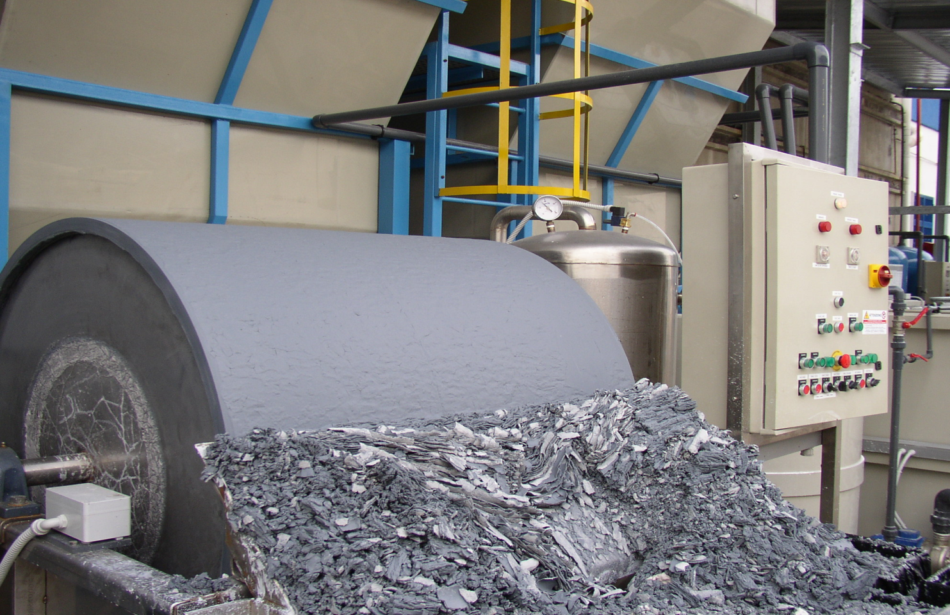
FILTRE ROTATIF SOUS VIDE
UNIDAD DE FILTRACION DE LODOS
APLICATIONES:
- LIGNES GALVANIQUES
- PEINTURE
- TUNEL DE PRETRAITEMENT
- ELECTROPHORESE
APLICACION
- LÍNEAS GALVÁNICAS
- PINTAR PLANTAS
TUNEL DE PRETRATAMIENTO
- ELECTROFORESIS
CARACTÉRISTIQUES
CONSTRUCTION EN ACIER INOXYDABLE
- FILTRATION DE BOUES avec PRECOAT SYSTEM
FLOW : 1 – 3 mq
CARACTERISTIQUES
CONSTRUCCION DE ACERO INOXIDABLE
- FILTRO DE LODOS con SISTEMA PRECOAT
VOLUMES: 1 – 3 mq

Slide 14
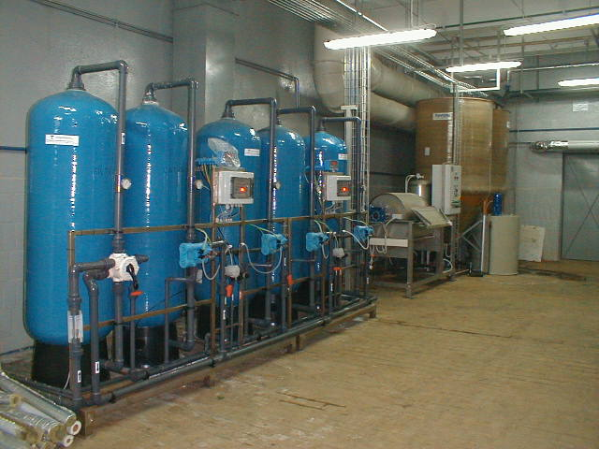
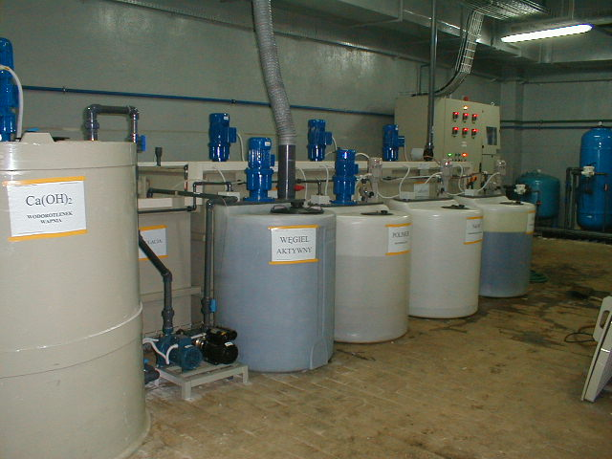
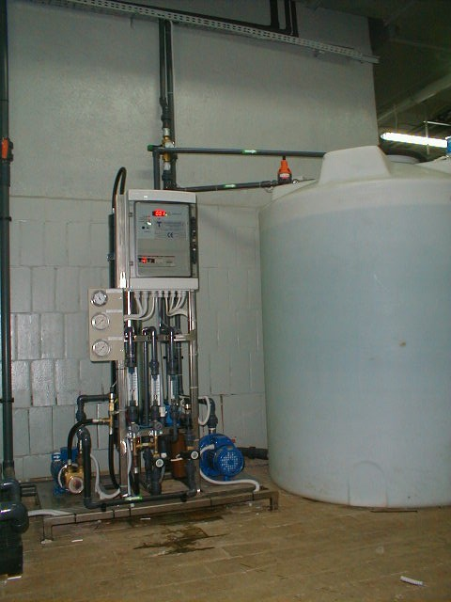
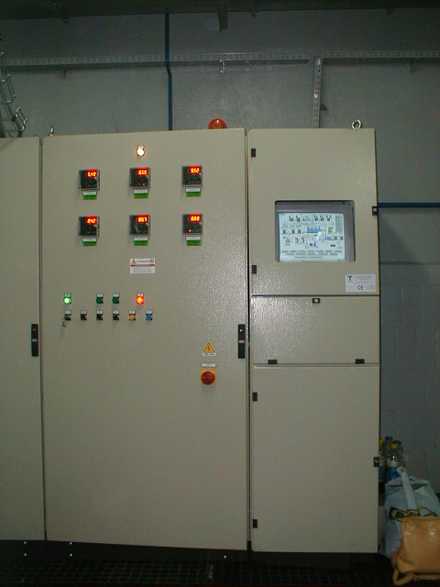
INSTALLATION DE TRAITEMENT DES EAUX
PLANTA DEPURADORA DE AGUAS
1
2
2
1
.DEMI DUPLEX , R.V.F. per FILTRAZIONE
FANGHI
1.DEMINERALIZATEUR; ROTARY VACUUM
FILTRACION DE LODOS
2
. INSTALLATION PHISIQUE - CHIMIQUE
PLC per l’automatizzazione
PC per la vizualizzazione
2.EFFLUENT TREATMENT PLANT
PLC for the automation
with:
PC for visualisation
3. OSMOSA INVERSA
3. REVERSE OSMOSIS
4. PANNEAUELECTRIQUE
4. ELECTRICAL PANEL
3
4

Slide 15
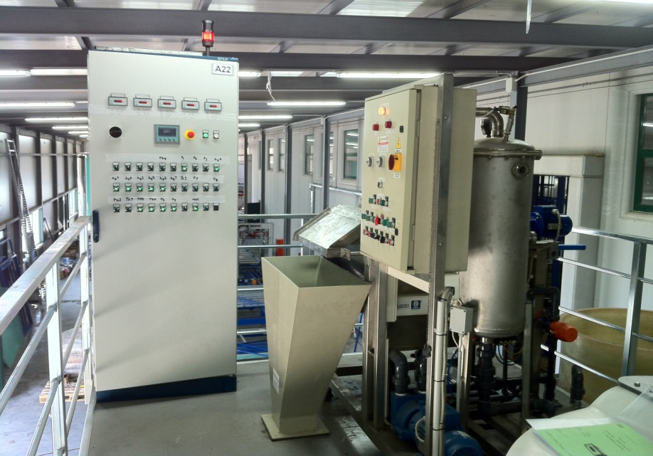
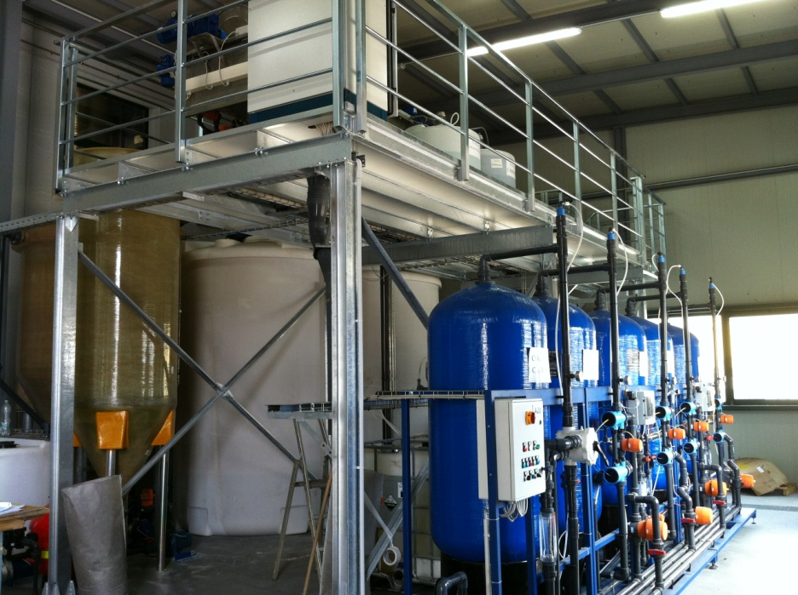
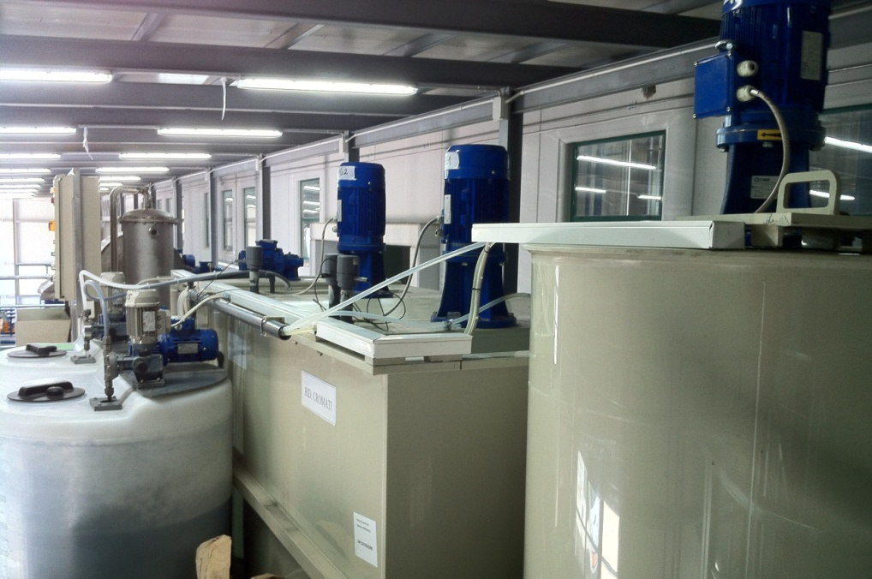
INSTALLATION DE TRAITEMENT DES EAUX
PLANTA DEPURADORA DE AGUAS
Panneau électrique + RVF pour la filtration des boues
Cuadro elettrico + RVF para filtracion de lodos
Déminéralizateur - DUPLEX
Demineralizador - DUPLEX
3. Installation Phisiques – chimiques avec:
PLC pour l'automatisation
TOUCH Screen
Implantacion Fisico - Quimica
PLC para automatización
Touch Screen
1
2
3

Slide 16
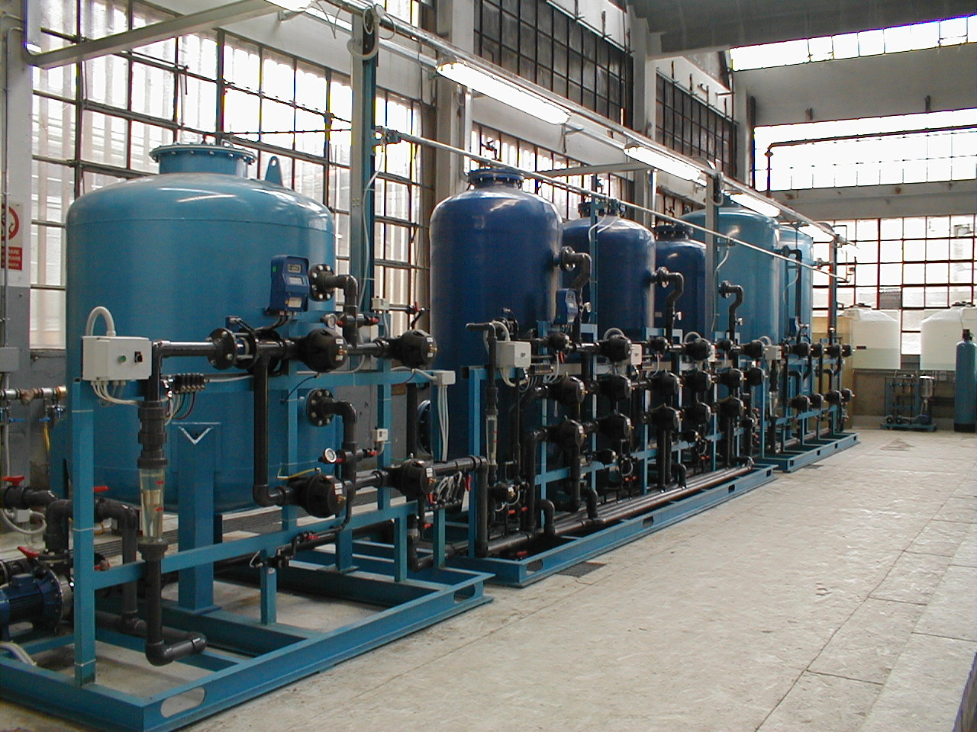
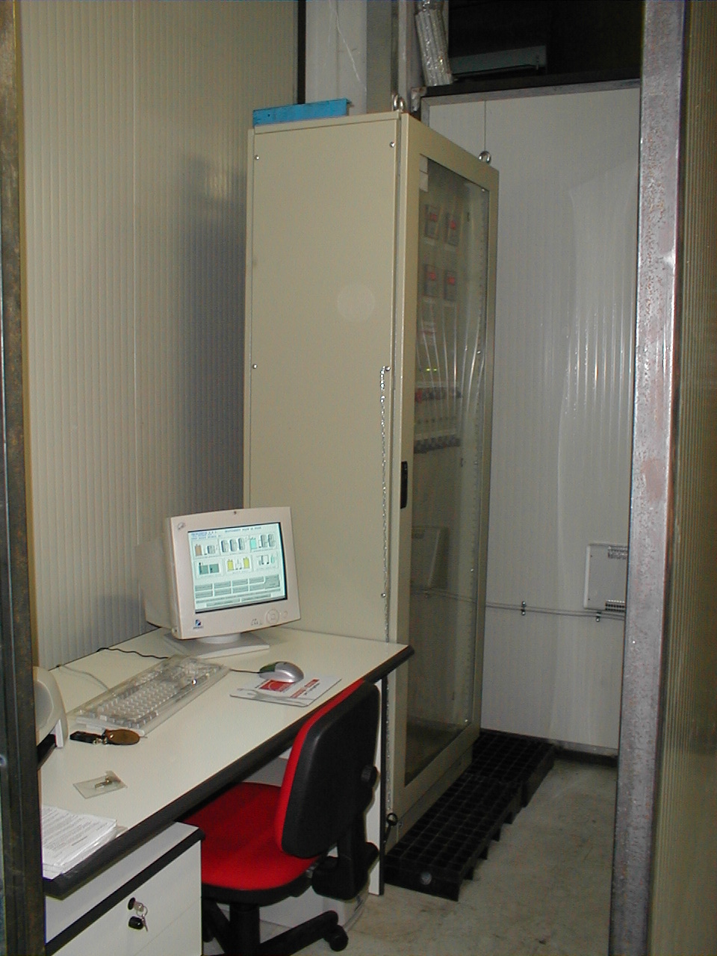
INSTALLATION DE TRAITEMENT DE L'EAU PRIMAIRE
PLANTA DEPURADORA DE AGUAS

Slide 17
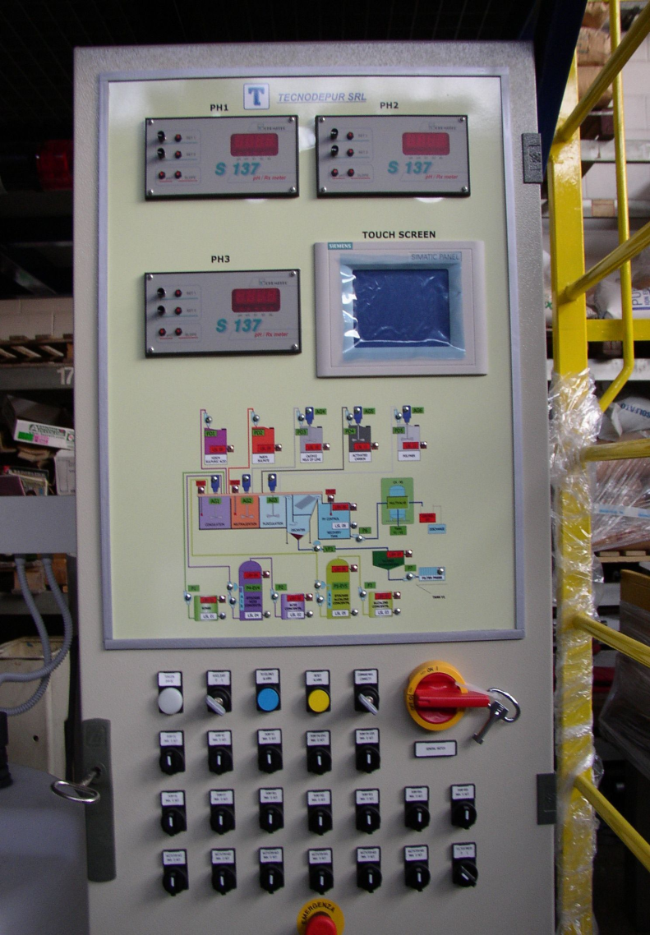
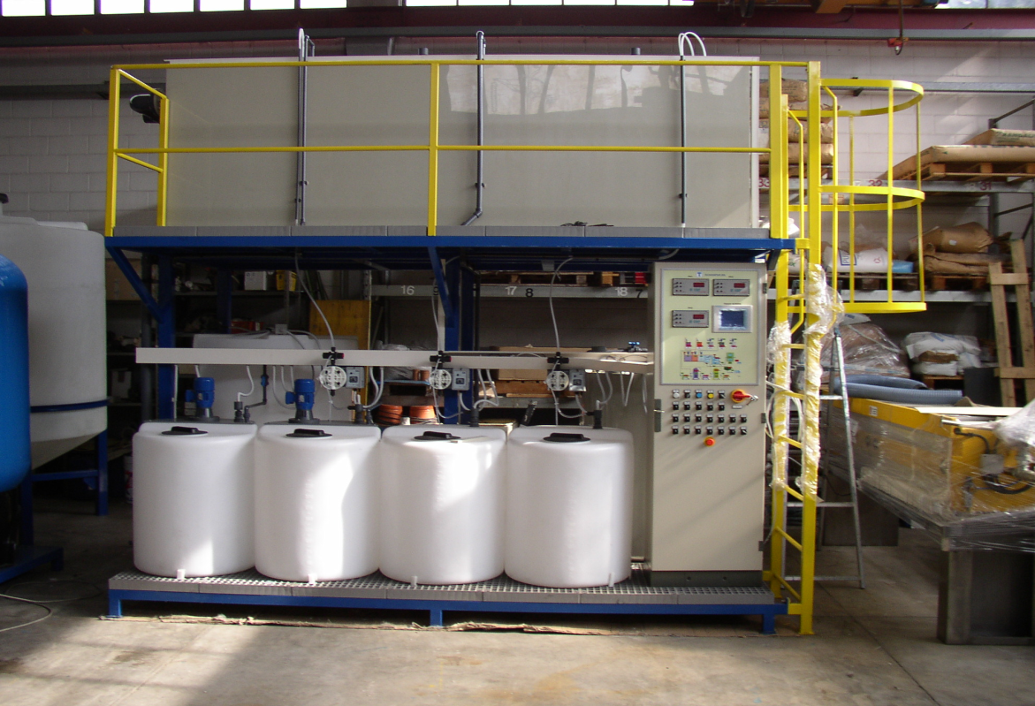
INSTALLATION DE TRAITEMENT DES EAUX
PLANTA DEPURADORA DE AGUAS
Installation de traitement des eaux PHISIQUE – CHEMIQUE avec:
- PLC pour l’automatisation
- TOUCH SCREEN pour visualisation
Planta depuradora de aguas FISICO – QUIMICA con:
- PLC para automatización
- TOUCH SCREEN para visualización

Slide 18
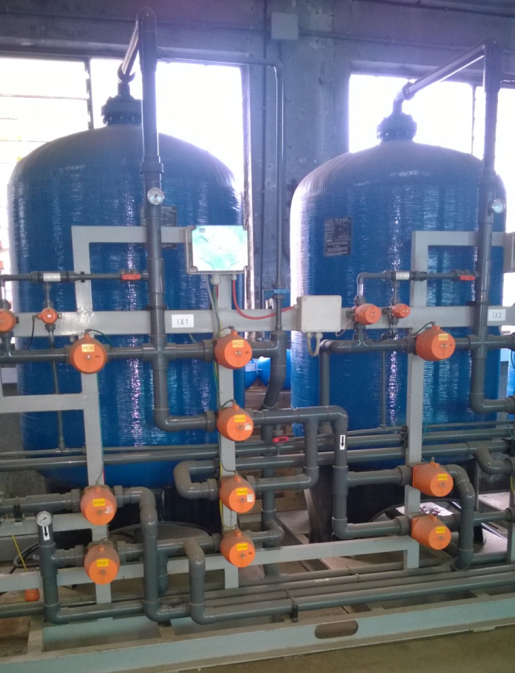
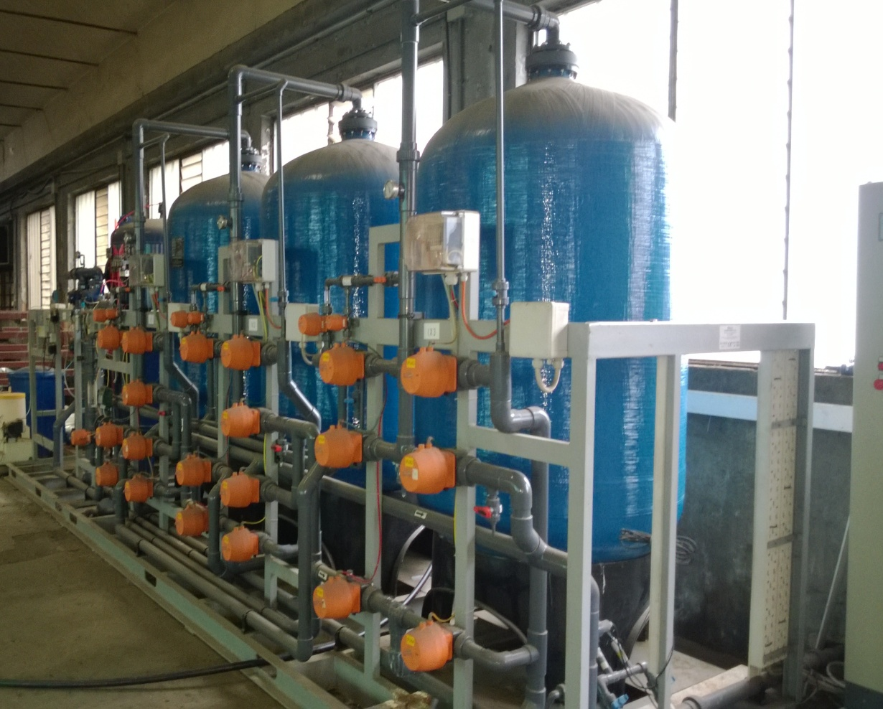
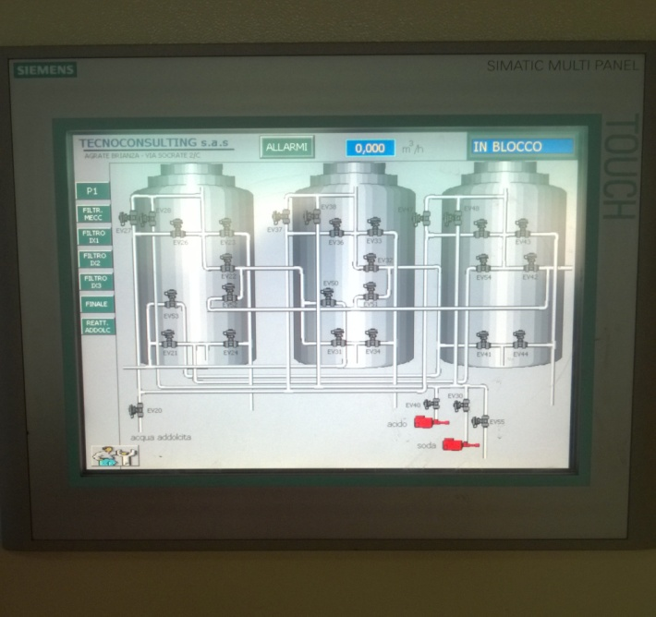
INSTALLATION DE TRAITEMENT DES EAUX - ÉCHANGE D'IONS - CHROME
PLANTA DEPURADORA DE AGUAS - INTERCAMBIO IÓNICO - CROMO

Slide 19
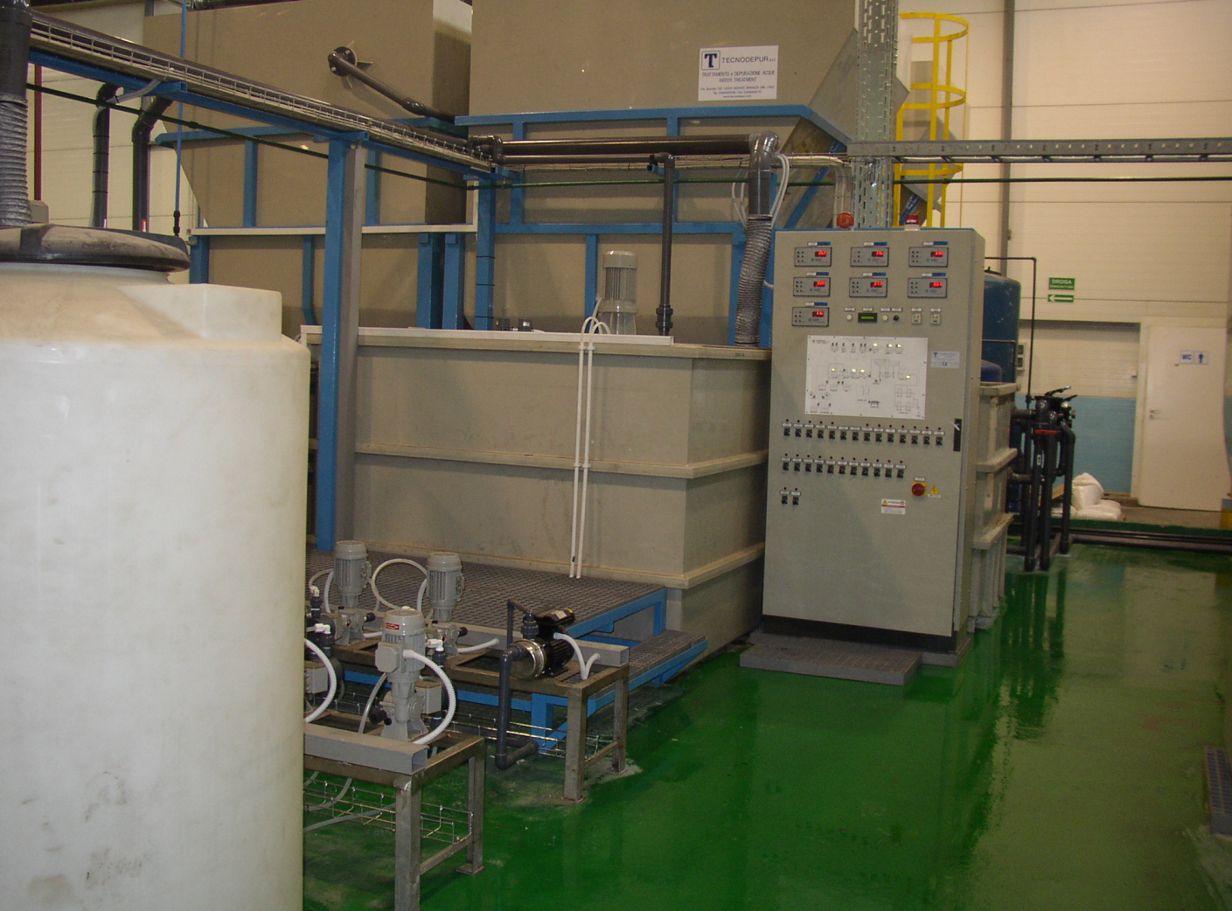
INSTALLATION DE TRAITEMENT DES EAUX
PLANTA DEPURADORA DE AGUAS
APLICATIONES:
- LIGNES GALVANIQUES
- PEINTURE
- TUNEL DE PRETRAITEMENT
ELECTROPHORESE
CARACTERISTIQUES:
Débit : 3 – 15 mc/h
Construction avec des rèservoirs en
polyethyène, décanteur lamellaire
Filtration de boues : RVF
APLICACION
- LÍNEAS GALVÁNICAS
- PINTAR PLANTAS
TUNEL DE PRETRATAMIENTO
- ELECTROFORESIS
CARACTERISTIQUES:
Volumen : 3 - 15 mc / h
- Construcción - polipropileno,
Espesador de lodos
- Filtración de lodos: RVF
-
-

Slide 20
LISTE DE RÉFÉRENCE / LISTA DE REFERENCIA
 | PEINTURE / PINTURA
SOCIÉTÉ / EMPRESA | DESCRIPTION / DESCRIPCIÓN | CITY
URANIA COLOR | FOSFATAZIONE | SARONNO (VA)
STAME | SBAVATURA LUC.METALLI | AROSIO (CO)
S.A.S. | FOSFATAZIONE | ZINGONIA (BG)
PADUA IMPIANTI | VERNICIATURA | MILANO
ITA TEMPRA ACCIAI | BRUNITURA | COLOGNO M.SE (MI)
MANES | BRUNITURA | MILANO
MACCHIARULO FRANCO | ANODIZZAZIONE | BUCCINASCO (MI)
OFF. RIVADOSSI | ANODIZZAZIONE | CONDINO (TN)
RECON CABLAGGI | DECAPAGGIO RAME | CERNUSCO S/N (MI)
METAL SUD | FOSFOCROMATAZIONE | ARIENZO (CE)
ALCAN | VERNICIATURA | AUSTRALIA
COLOR SUD | ANODIZZAZIONE | CELANO (AQ)
STARTEC | BURATTATURA | CENATE SOPRA (BG)
DORVER | VERNICIATURA – NICHEL | PADERNO DUGNANO (MI)
ALCAN | PRETRATT. ALLUMINIO | TOULOUSE - FRANCIA
STABIL. MILITARE | VERNICIATURA A VELO | TERNI
R.C.I. | FOSFOSGRASSAGGIO | POTENZA
OS.AL | ANODIZZAZIONE | MASSALENGO (LO)
LA PRECISA | VERNICIATURA PROD.EXPLOS. | TEANO (CE)

Slide 21
SOCIÉTÉ / EMPRESA | DESCRIPTION / DESCRIPCIÓN | CITY
NORDEX | VERNIC. PART. AUTO | URUGUAY
MAHINDRA&MAHINDRA | VERNIC. PART. TRACTOR | MUMBAI - INDIA
ALUMITRAN | VERNICIATURA ALLUM. | MADRID – SPAGNA
ABB TRASMETAL | DEMINER. CATAFORESI | UMBERTIDE (PG)
C/o METALMECC.TIBERINA | VERNICIATURA ALLUM. | LA CORUNA – SPAGNA
EXLABESA 1 | VERNICIATURA ALLUM. | LA CORUNA – SPAGNA
EXLABESA 2 | DEMINER. CATAFORESI | POZZO D’ADDA (MI)
VERNIC. BRAVI | VERNICIATURA ALLUM. | RYHADH – ARABIA SAUDITA
AL TAISER FACTORY | TRATT. ACQUA DI FALDA | ASTI
I.A.O. INDUST. RIUNITE | IMP. OSMOSI | ISTAMBUL - TURCHIA
MEHMET GAZIOGLU | DEMINER. CATAFORESI | RIMINI
SCM GROUP | DEMINER. CATAFORESI | PREGNANA MIL. SE
SOECO TRASMETAL C/o ARTEMIDE | DEMINER. CATAFORESI | BRASILE
TECNOFIRMA | FISICO CHIMICO | SPAGNA
TRASMETAL C/O CANDY - HOOVER | DEMINERALIZZATORE | SLOVACCHIA
WHIRLPOOL | DISOLIATORE | POLONIA
TRASMETAL C/O MERLONI | OSMOSI | CASERTA
TRASMETAL C/O MERLONI | VERNICIATURA ALLUM. | NAPOLI
WOODAL | VERNIC. PART. AUTO | URUGUAY

Slide 22
SOCIÉTÉ / EMPRESA | DESCRIPTION / DESCRIPCIÓN | CITY
DE NOIA | BURATTATURA | SUISIO (BG)
ARAB ALUMINIUM | ANODIZZAZIONE | GIORDANIA
JAMES | VERNICIATURA ALLUM. | AUSTRALIA
ALCIN | ANODIZZAZIONE | TURCHIA
METAL | VERNICIATURA | FROSINONE
PROFILEST | VERNICIATURA A POLVERI | OTTANGE - FRANCIA
CIACO | VERNICIATURA A POLVERI | KUWAIT
PEDRINI | VERNICIATURA A VELO | CAROBBIO D.A. (BG)
LOCATELLI | OSSID. ANODICA ALLUM | MILANO
A.C.F. | FOSFOCROMATAZIONE ALUM | LUCCA
FRANCAVILLA | FOSFOCROMATAZIONE ALLUM. | BARLETTA (BA)
F A L | FOSFOCROMATAZIONE ALLUM. | BELGIO
OS.AL.MEC. | FOSFOCROMATAZIONE ALLUM. | MACLODIO (BS)
LORRAINE TRAIT. | PRETRATTAMENTO ALLUM. | THIONVILLE - FRANCIA
B.A.O.M. | ELETTROFORESI | INTRA VERBANIA (NO)
EXTRAMETAL | FOSFOCROMATAZIONE ALLUM. | SIVIGLIA – SPAGNA
FRANCAVILLA | ANODIZZAZIONE | BARLETTA (BA)
SILAC | VERNICIATURA ALLUM. | CHAMPLITTE - FRANCIA
KROMOSS | VERNICIATURA ALLUM. | AIELLI (AQ)

Slide 23
SOCIÉTÉ / EMPRESA | DESCRIPTION / DESCRIPCIÓN | CITY
ALUMITRAN | FOSFOCROMATAZIONE ALLUM. | MADRID – SPAGNA
SUPERAN | VERNICIATURA ALLUM. | BARCELLONA – SPAGNA
ANODIL | FOSFOCROMATAZIONE ALLUM. | PORTOGALLO
POLICOLOR | FOSFOCROMATAZIONE ALLUM. | ALICANTE – SPAGNA
STABIL. MILITARE | VERNICIATURA A POLVERI | SPOLETO 8PG9
V.R.B. | VERNICIATURA A POLVERI | VERONA
ALU –M.E.C. | VERNICIATURA ALLUM. | RUDIANO (BS)
CESARE RIZZATO | VERNICIATURA BICICLETTE | PADOVA
S L A M | VERNICIATURA ALLUM. | ARZANO (NA)
ANOVAL | VERNICIATURA ALLUM. | VALENCIA – SPAGNA
CESARE RIZZATO | FOSFOSGRASSAGGIO | AGORDO (BL)
L T S ALLUMINIO | VERNICIATURA ALLUM. | FELTRE
ALUMINIUM PRODUCTS | PRETRATTAMENTO ALLUM. | ARABIA SAUDITA
NEW G.P.R. | FOSFOCROMATAZIONE | FORNACI (BS)
MEXALL PROGRESS | VERNICIATURA ALLUM. | SCAFATI (NA9
TREVISAN | VERNICIATURA ALLUM. | NIGERIA
CAMPAGNOLO | FOSFOSGRASSAGGIO | VERONA
AIR – MADI | FOSFOSGRASSAGGIO | VERONA
METRA PUGLIA | PRETRATTAMENTO ALLUM. TRANI (BA)

Slide 24
SOCIÉTÉ / EMPRESA | DESCRIPTION / DESCRIPCIÓN | CITY
MEC – MOTOR | VERNICIATURA ALLUM. | MASSAFRA (TA)
ALUMINIUM PRODUCTS ALUMINIUM PRODUCTS | VERNICIATURA ALLUM. ALUMINIUM PRODUCTS | ARABIA SAUDITA – DAMMAM ARABIA SAUDITA - JEDDAH
COMBINATO ALLUMINIO | ANODIZZAZIONE | DUSHAMBE (TADZHIKISTAN)
ALCIN 2 | PRETRATTAMENTO ALLUM. | TURCHIA
VERCAL | PRETRATTAMENTO ALLUM. | PIZZO (CZ)
ALLUMINIUN EUROPE | ANODIZZAZIONE | BELGIO
MEC – MOTOR | VERNICIATURA ALLUM. | MASSAFRA (TA)
ALUMINIUM PRODUCTS | VERNICIATURA ALLUM. | ARABIA SAUDITA
COMBINATO ALLUMINIO | ANODIZZAZIONE | DUSHAMBE (TADZHIKISTAN)
ALCIN 2 | PRETRATTAMENTO ALLUM. | TURCHIA
EQUIPE | PRETRATTAMENTO ALLUM. | PIZZO (CZ)
F.C.R. SILME | PRETRATTAMENTO ALLUM. | STELLA M. POLO (AV)
SITAM | PRETRATTAMENTO ALLUM. | VITTUONE (MI)
ALUMINIUM PRODUCTS | PRETRATTAMENTO ALLUM. | MODENA
TEKMIND | ANODIZZAZIONE | ARABIA SAUDITA
BEST | ELETTROFORESI | MIGNANO M. LUNGO (CE)
ALL SAAD | FOSFOSGRASSAGGIO | CERRETO D’ESI (AN)
DELMA | VERNICIATURA ALLUM. | EGITTO
MEHMET GAZIOGLU | VERNICIATURA ALLUM. | EMIRATI ARABI

Slide 25
SOCIÉTÉ / EMPRESA | DESCRIPTION / DESCRIPCIÓN | CITY
VERNICIATURA 2 G | FOSFOSGRASSAGGIO | NOVATE MIL. SE (MI)
N A L C O | ANODIZZAZIONE | GIORDANIA
TECNICA INDUSTRIALE | FOSFOSGRASSAGGIO | MONZA (MI)
AUTOCOMPONENTS | ELETTROFORESI | MELFI (PZ)
WAGNER ITEP | ELETTROFORESI | PERU’
WHIRLPOOL | FOSFOSGRASSAGGIO | SLOVACCHIA
FIAT POLAND | ELETTROFORESI | POLONIA
TURK TRAKTOR | ELETTROFORESI | TURCHIA
IND. PASOTTI | ELETTROFORESI | BRESCIA
LA NUOVA ANODICA | ANODIZZAZIONE | MILANO
LML | ELETTROFORESI | KAMPUR – INDIA
DANFOOS | ELETTROFORESI | SLOVENIA
TISEL | ELETTROFORESI | SVIZZERA
DANECO | SCRUBBER – AUTO LAVAGGIO | ISOLA D’ELBA
A.C.S.M. | ACQUA DA INCENERITORE | COMO
COLAUTO | ELETTROFORESI | BRASILE
MAGNETI MARELLI | ELETTROFORESI | POLONIA
VE.PR.AL. | VERNICIATURA ALLUM. | STRIANO (NA)
MIDA | VERNICIATURA ALLUM. | LECCE

Slide 26
SOCIÉTÉ / EMPRESA | DESCRIPTION / DESCRIPCIÓN | CITY
SLAM | VERNICIATURA ALLUM. | ARZANO (NA)
TRASMETAL C/O FONTANINI | FISICO CHIMICO – DEMINER. | MANSONVILLE - FRANCIA
SOFPO | TRATTAM. ACQUA CARTONIFICIO | EXIDEUIL SUR VIENNE - FRANCIA
EXLABESA 3 | VERNICIATURA ALLUM. | LA CORUNA – SPAGNA
SIVE | PRETRATT. ALLUMINIO | TORINO
IRIS ALFA LYUM | PRETRATT. METALIZZAZIONE | RUSSIA
 | FISICO CHIMICO – DEMINER. | MAROCCO
ELUTEK | DEMINERALIZ. | BIELORUSSIA
KOINE | FISICO CHIMICO – DEMINER. | ITALIA
D.F.V | FISICO CHIMICO – DEMINER. | ITALIA
ANICOLOR | FISICO CHIMICO – DEMINER. | PORTOGALLO
MKW | VERNICIATURA ALLUM. FISICO CHIMICO – DEMINER. | AUSTRIA
AL TWAIJIRI | VERNICIATURA ALLUM. | EGITTO
 | GALVANIC
LIVI WASHINGTON | NICHEL – OTTONE – ORO - RAME | OPERA (MI)
LUCIDATURA METALLI | NICHEL – OTTONE – ZINCO | PALAZZOLO M.SE (MI)
DALLA TORRE | NICHEL – OTTONE – CROMATAZ. | TREVISO
MANUFACTURAS DIANA | NICHEL – OTTONE – ORO – ZINCO | MESSICO
F.LLI TURCO | NICHEL – OTTONE – ORO – RAME | NAPOLI
C.S.E. DI BALCI | CIRCUITI STAMPATI | CHIETI

Slide 27
SOCIÉTÉ / EMPRESA | DESCRIPTION / DESCRIPCIÓN | CITY
TRA – MO | NICHEL – OTTONE – ORO | PALAZZOLO M.SE (MI)
EMAT | NICHEL – RAME – ARGENTO | PESCHIERA BORR. (MI9
ELASTIK | NICHEL – CROMO | JUGOSLAVIA
ZASSO MARIO | NICHEL | NAPOLI
T O T A | DECAPAGGIO – RAME | MILANO
TRATTAMENTO METALLI | NICHEL – ORO – RAME – OTTONE | MILANO
RE UMBERTO | NICHEL – CROMO | SARONNO (VA9
RANDELLI ANTONIO | NICHEL – OTTONE | CATANIA
IVAD | NICHEL | S. GIULIANO M. SE (MI)
LA BRILLANTE | CROMATURA | CUSANO MILANINO (MI9
LA NUOVA CROMOSTAMP | CROMATURA SPESSORE | COLOGNO M. SE (MI9
LEBERA & MARENGON | NICHELATURA | DOMEGGE DI CADORE (BL)
LOMBARDA SUD | NICHELATURA – DORATURA | S. GIULIANO M. SE 8MI)
LA GALVANICA | GALVANICA | MILANO
MAZZOLA MONTICELLI | GALVANICA | ORIGGIO (MI)
M.C.M. | FOTOINCISIONE | CAMNAGO
GALV. SILVER GOLD | GALVANICA | FIZZONASCO PIEVE EM. (MI)
MUNDUS | DECAPAGGIO | SEDRIANO (MI)
MONTINI | GALVANICA | COGOZZO (BS)

Slide 28
SOCIÉTÉ / EMPRESA | DESCRIPTION / DESCRIPCIÓN | CITY
MONBEBE’ | GALVANICA | TELGATE (BG)
NEGRI FRANCO | GALVANICA | ROZZANO (MI)
OFF. RIVADOSSI | GALVANICA | CONDINO (TN)
O M A P | GALVANICA | MILANO
PANDORA | FORNI FUSIONE | MILANO
PECOBA | CROMATURA | CASTELLI CALEPPIO (BG)
PUBLISTAMPA | FOTOINCISIONE | MONZA
POGLIAGHI | GALVANICA | FIZZONASCO (MI)
REALI | DORATURA | MILANO
SUPERGALVANICA | CROMATURA | CORMANO (MI)
COLOMBO LORENZO | ORO | GALLARATE (VA)
ZUCCHINI | STAGNATURA | BRESCIA
F.LLI ZASSO | NICHELATURA | NAPOLI
DI GIOVANNI | NICHEL – ARGENTO | NAPOLI
NE – MA | NICHEL – CROMO | BELLINZAGO (MI)
PURICELLI WALTER | ORO | SAMARATE (MI)
CROMATURA DEL SEVESO | NICHEL – CROMO | CORMANO (MI)
ZARO | ORO | VERGHERA (VA)
LA MURRINA | NICHEL – DORATURA | SARONNO (VA)

Slide 29
SOCIÉTÉ / EMPRESA | DESCRIPTION / DESCRIPCIÓN | CITY
DE BIASIO | ORO | CASSANO MAGNAGO (VA)
EGAL | TRATT. MATER. PLASTICHE | BUCCINASCO (MI)
ALBERTI MEDAGLIE | DECAPAGGIO ACIDO | BRIGNANO D’ADDA
CERVO | NICHELATURA | VIGHIZZOLO DI M.
SEA | CIRCUITI STAMPATI | BOLLATE (MI)
HUOT | RUBINETTERIE | FRANCIA
L.A.S.O. | NICHEL – ARGENTO | BRESCIA
SYSTEM | CROMO – NICHEL | S.GIULIANO M.SE (MI)
MANUFATTURA TAINO | TINTORIA | TAINO (VA)
A.Z. ZACCARATO | OREFICERIA | BASSANO DEL GRAPPA (TV)
CALCOGRAFIA CARTEVAL | FOTOINCISIONE | S.DONATO M.SE (MI)
GALAXI | NICHEL – CROMO | MULAZZANO (LO)
S.M.B. MANGIAGALLI | BURATTATURA LUCIDATURA | PESSANO CON BORNAGO
GALV. CALASSO | NICHEL – CROMO | CASSINA DE PECCHI (MI)
OSA DI POLISENO | NICHELATURA CHIMICA | BARI
BERETTA CERCHI | NICHEL – CROMO | SARONNO (VA)
L.G.T. | NICHEL – OTTONE | PADERNO DUGNANO (MI)
GALVANO SYSTEM | LABORATORIO ANALISI | TREZZANO S/N (MI)
F.LLI ANTONIOLI | NICHEL – CROMO | NOVATE M.SE (MI)

Slide 30
SOCIÉTÉ / EMPRESA | DESCRIPTION / DESCRIPCIÓN | CITY
MONTALBETTI | OREFICERIA | CASSANO MAGNAGO (VA)
ORSO FRANCO | OREFICERIA | CASSANO MAGNAGO (VA)
GALVAFINISH | ARGENTATURA | BESOZZO (VA)
IVO GALVANICA | CROMO | PESSANO CON BORNAGO
MOLTENI&MOLTENI | ULTRAFILTRAZIONE | GIUSSANO (MI)
F.LLI ORSENIGO | DECAPAGGIO | CANTU’ (CO)
SOMMARIVA | NICHEL – CROMO | SETTIMO M.SE (MI)
S.A.S. | LAVANDERIA | CEFALU’ (PA)
LEONI CARLO | NICHEL – CROMO | SIZIANO (PV)
MARCONI SPA | CIRCUITI STAMPATI | GENOVA
FUSI GALBUSERA&BOLIS | CROMO | CALOLZIOCORTE (BG)
INCENERITORE | MERCURIO | VERCELLI
INMEVASA | NICHEL – OTTONE | VALENCIA – SPAGNA
GB DI GIARDINA | CROMO | COLTURANO (MI)
REGIGA | NICHEL – CROMO | ALBIZZATE (VA)
CORVAL DI VALLINI | NICHEL – CROMO | CONCOREZZO (MI)
LUXOTTICA | NICHELATURA | AGORDO (BL)
TGS DI SCARPELLINI | RAMATURA | ADRO (BS)
AL DESIGNE OTTONE | NICHEL – ORO – ARGENTO | ARZANO (NA)

Slide 31
SOCIÉTÉ / EMPRESA | DESCRIPTION / DESCRIPCIÓN | CITY
INCENERITORE | MERCURIO | PADOVA
LA MECCANOPTICA | NICHELATURA | ROVERETO (TN)
CENTRO PROTOTIPI | CIRCUITI STAMPATI | MILANO
RUB. STELLA | NICHEL – CROMO | NOVARA
O M S | NICHEL – CROMO | COLOGNO MON.SE (MI)
D.R.T. | NICHEL – CROMO | COLOGNO MON.SE (MI)
F.LLI RE | RAME – ZINCO – NICHEL – SGRAS | BIASSONO (MI)
CALLIPO VETRO | VETRERIA | MAIERATO (VV)
I.F.I. | FONDERIA | MARCON (VE)
VETROSAT | VETRERIA | MARCON (VE)
EUROZINCO | GALVANICA | PESSANOC/BORNAGO (MI)
CF GOMMA POLAND | GALVANICA | POLONIA
GALV. D’ANDREA | GALVANICA | PADERNO DUGNANO
GALV. LARIANA | GALVANICA | SETTIMO M.SE
METALL. TOGNETTI | GALVANICA | LECCO
OX COLOR | GALVANICA | CARUGO (CO)
CF GOMMA POLAND 2 | GALVANICA | POLONIA
SCHLOETTER C/O FM BIMET | GALVANICA | POLONIA
LA MURRINA | VETRERIA | VENEZIA

Slide 32
SOCIÉTÉ / EMPRESA | DESCRIPTION / DESCRIPCIÓN | CITY
 | ZINCATURA
URANIA COLOR | ZINCATURA ROTO | SARONNO (VA)
BOSAZZI GIOVANNI | ZINCATURA ROTO | MINOPPIO (CO)
O.G.V. DI VACCHI | ZINCATURA ROTO – STAT. | CREMA (CR)
METALZINCO | ZINCATURA NASTRI | GESSATE (MI)
LA NUOVA GALVANICA | ZINCATURA | MILANO
MALAPONTI | ZINCATURA ROTO – STAT. | MILANO
PRANDINA | ZINCATURA ROTO | SARONNO (VA)
F.LLI ZASSO | ZINCATURA ROTO – STAT. | NAPOLI
VALENTI MARCO | ZINCATURA ROTO | V.S.MARTINO (BG)
NATALE | ZINCATURA STAT. | TARANTO
CEBEX | ZINCATURA STAT. | LIBIA
I.G.M. | ZINCATURA STAT. | REGGIO EMILIA
BRUNITURA SESTESE | ZINCATURA ROTO – STAT. | SESTO S.GIOVANNI (MI)
F.T.M. DI GIANI | ZINCATURA ROTO | PIETRO MOSEZZO (NO)
F.E.C. DI FRASSON | ZINCATURA ROTO – STAT. | CARNAGO (VA)
F.LLI RIPAMONTI | ZINCATURA ROTO - CATENE | VALGREGHENTINO (CO)
TAORMINA FILIPPO | ZINCATURA ROTO – STAT. | PALERMO
LA ZINCATURA GOZZINI | ZINCATURA | MEDIGLIA (MI)
F.T.M. DI GIANI | ZINCATURA ROTO | SARONNO (VA)

